Slide 1
Лекция №13
Компьютерное зрение
Технологический Университет
Королёв, 2021

Slide 2
Содержание
Термины
Основные задачи компьютерного зрения
Поиск объектов на изображении
Обработка найденных объектов
Восстановление (реконструкция) изображений
Генерация изображений
Популярные инструменты
Свёрточные нейронные сети
Генеративно-состязательные сети

Slide 3
Термины
Компьютерное зрение
Машинное зрение
Распознавание образов

Slide 4
Термины
Компьютерное зрение:
Теоретические и практические методы для создания алгоритмов и компьютерных систем на основе этих алгоритмов, использующих данные в виде изображений или видео.

Slide 5
Термины
Машинное зрение:
Технологии применения, в том числе в промышленности, методов компьютерного зрения. Например, роботы и самоуправляемые автомобили.

Slide 6
Термины
Распознавание образов:
Методы извлечения информации из изображений и видео.

Slide 7
Основные задачи компьютерного зрения
Поиск объектов на изображении:
Классификация изображений
Детектирование объектов
Сегментация изображений
Обработка найденных объектов:
Отслеживание движущихся объектов (трекинг)
Распознавание лиц (идентификация)
Распознавание символов или текста
Восстановление (реконструкция) изображений
Генерация изображений

Slide 8
Поиск объектов на изображении
Классификация изображений
Детектирование объектов
Сегментация изображений
Классификация изображений + Детектирование объектов =
= Классификация с локализацией
Сегментация изображений:
Семантическая сегментация
Сегментация экземпляров (инстанс-сегментация)

Slide 9
Поиск объектов на изображении
Классификация изображений:
Определение к какому из заранее известных классов относятся объекты на изображении.
Может быть классификация с многими метками, если на изображениях есть объекты нескольких классов.

Slide 10
Поиск объектов на изображении
Детектирование объектов:
Построение на изображении прямоугольника, желательно минимально возможного, полностью содержащего объект.

Slide 11
Поиск объектов на изображении
Сегментация изображений:
Выделение на изображении области (множества пикселей), относящихся к объекту.
Семантическая сегментация – выделяемая область содержит все объекты одного и того же класса.
Сегментация экземпляров (инстанс-сегментация) – каждый объект выделяется отдельно.

Slide 12
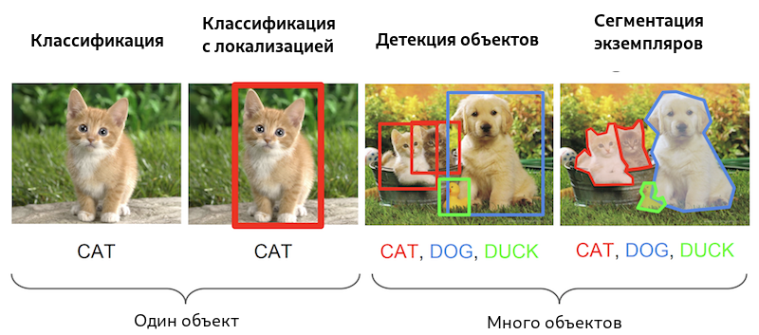
Поиск объектов на изображении

Slide 13
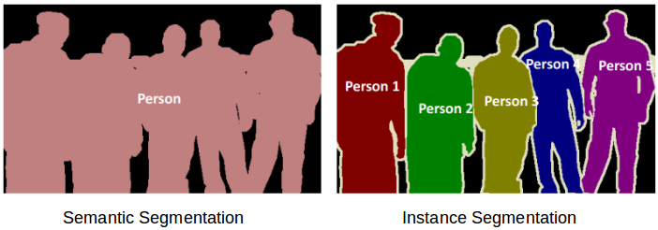
Поиск объектов на изображении

Slide 14
Обработка найденных объектов
Отслеживание движущихся объектов (трекинг)
Распознавание лиц (идентификация)
Распознавание символов или текста

Slide 15
Обработка найденных объектов
Отслеживание движущихся объектов (трекинг):
Поиск одного и того же объекта на последовательных изображениях (кадрах).
Обеспечение безопасности территории
Самоуправляемые автомобили
Анализ спортивных мероприятий

Slide 16
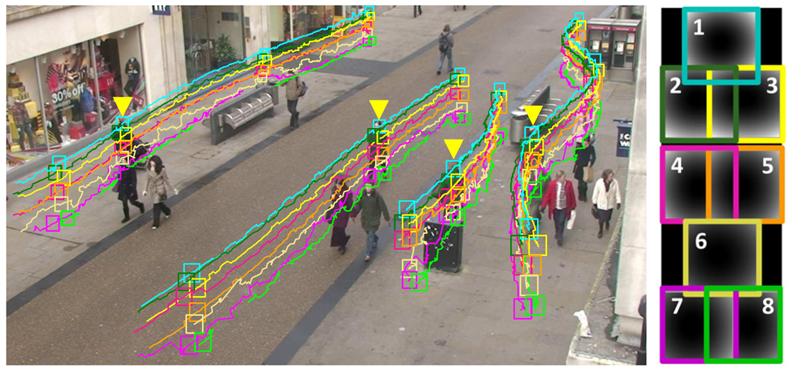
Обработка найденных объектов

Slide 17
Обработка найденных объектов
Распознавание лиц (идентификация):
Поиск человеческих лиц на изображении, анализ и принятие решений на основании найденных лиц.
Пропускные системы
Видео-наблюдение
Face hacking

Slide 18
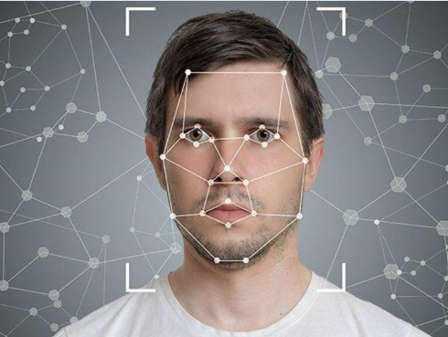
Обработка найденных объектов

Slide 19
Обработка найденных объектов
Распознавание символов или текста:
Поиск и оцифровка текстовой информации на изображении (буквы, цифры и т.п.).
Оцифровка и проверка документов
Сканирование книг
Прохождение CAPTCHA

Slide 20
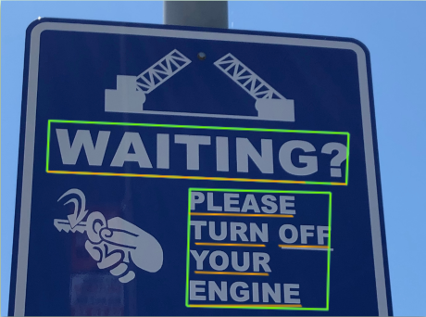
Обработка найденных объектов

Slide 21
Восстановление (реконструкция) изображений
Удаление шума с изображения
Восстановление или добавление цвета
Поворот объекта
Построение 3D-формы

Slide 22
Генерация изображений
На основании имеющихся образцов построение новых изображений, похожих на образцы, но не совпадающих с ними.
Создание повторяющегося контента
Автоматическое редактирование
Преобразование набросков в фотореалистичные изображения

Slide 23
Свёрточная нейронная сеть
На вход подаются двумерные матрицы, обычно в нескольких каналах (цветах).
Далее идет одна или несколько пар слоев свёртки и пулинга.
В конце располагается обычная сеть прямого распространения.
Это позволяет существенно уменьшить число обрабатываемых параметров без потери существенной информации.

Slide 24
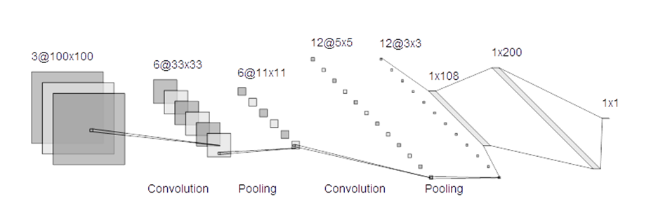
Свёрточная нейронная сеть

Slide 25
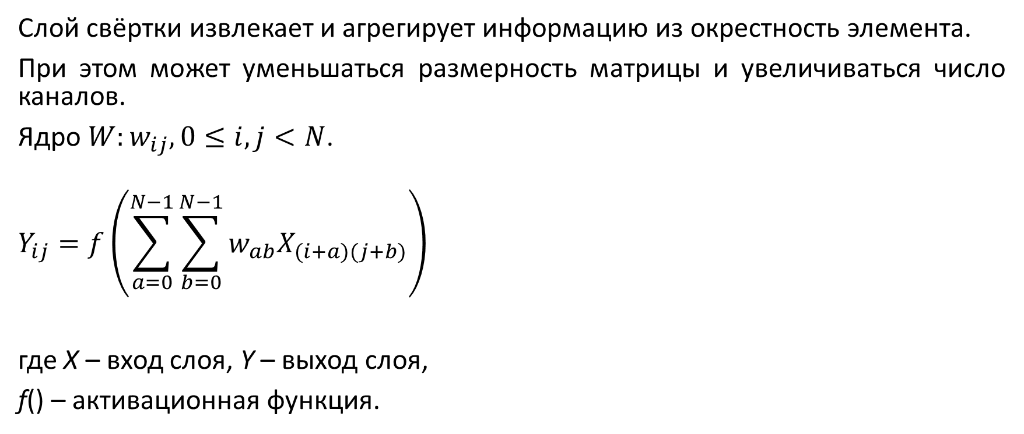
Свёрточная нейронная сеть
Слой свёртки извлекает и агрегирует информацию из окрестность элемента.
При этом может уменьшаться размерность матрицы и увеличиваться число каналов.
Ядро $W:w_{ij},0≤i,j<N$.
$$Y_{ij}=f\left(\sum_{a=0}^{N−1}{\sum_{b=0}^{N−1}{w_{ab}X_{(i+a)(j+b)}}}\right)$$
где X – вход слоя, Y – выход слоя,
f() – активационная функция.

Slide 26
Свёрточная нейронная сеть
1
0
-1
3
1
3
2
0
17
4
1
5
10
17
0
2
6

Slide 27
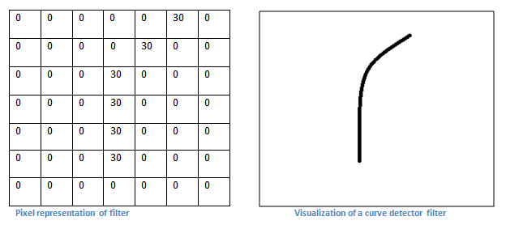
Свёрточная нейронная сеть

Slide 28
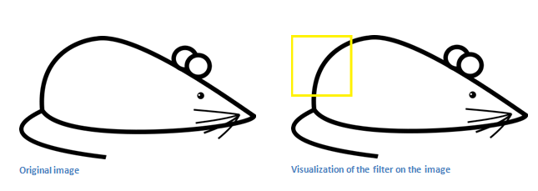
Свёрточная нейронная сеть

Slide 29
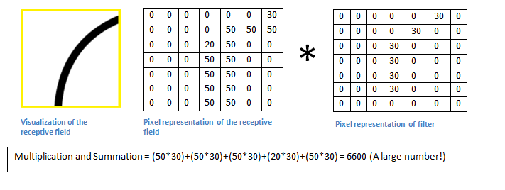
Свёрточная нейронная сеть

Slide 30
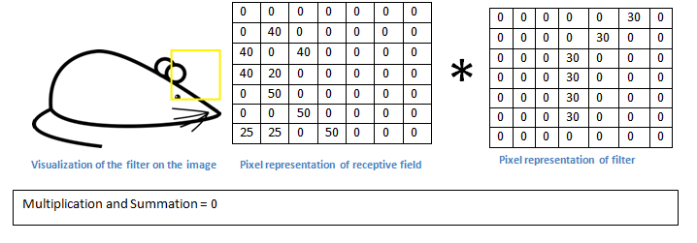
Свёрточная нейронная сеть

Slide 31
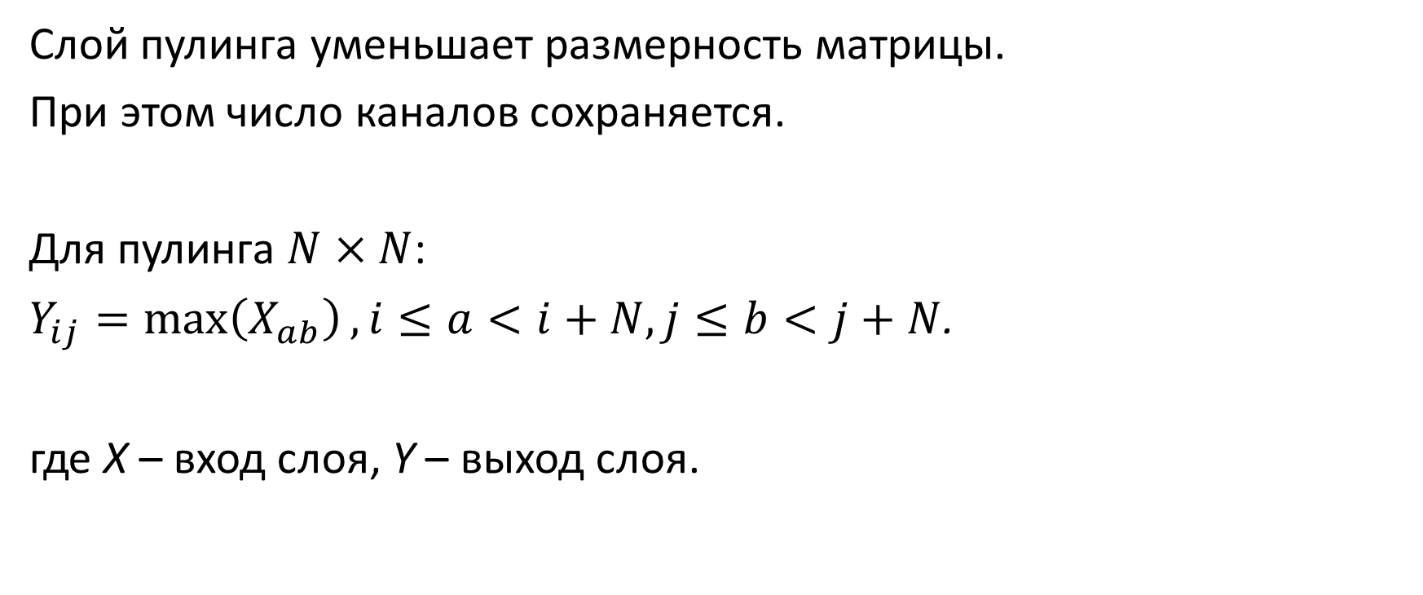
Свёрточная нейронная сеть
Слой пулинга уменьшает размерность матрицы.
При этом число каналов сохраняется.
Для пулинга $N×N$:
$Y_{ij}=\max\left(X_{ab}\right), i≤a<i+N, j≤b<j+N$.
где X – вход слоя, Y – выход слоя.

Slide 32
Свёрточная нейронная сеть
1
0
2
8
5
3
0
4
5
8
7
2
6
7
7
7
0
1
2
5

Slide 33
Свёрточная нейронная сеть

Slide 34
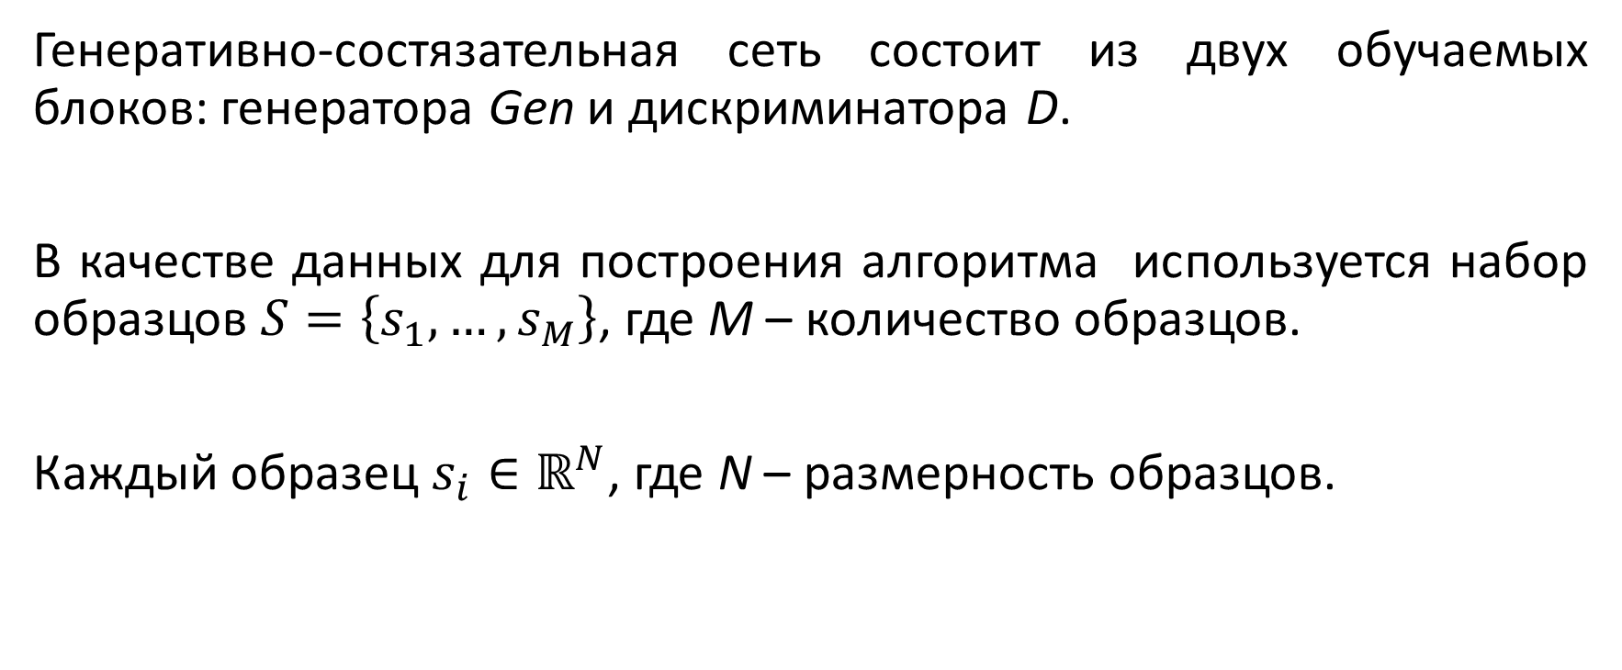
Генеративно-состязательная сеть
Генеративно-состязательная сеть состоит из двух обучаемых блоков: генератора Gen и дискриминатора D.
В качестве данных для построения алгоритма используется набор образцов $S=\left\{s_{1},…,s_{M}\right\}$, где M – количество образцов.
Каждый образец $s_{i}∈ℝ^{N}$, где N – размерность образцов.

Slide 35
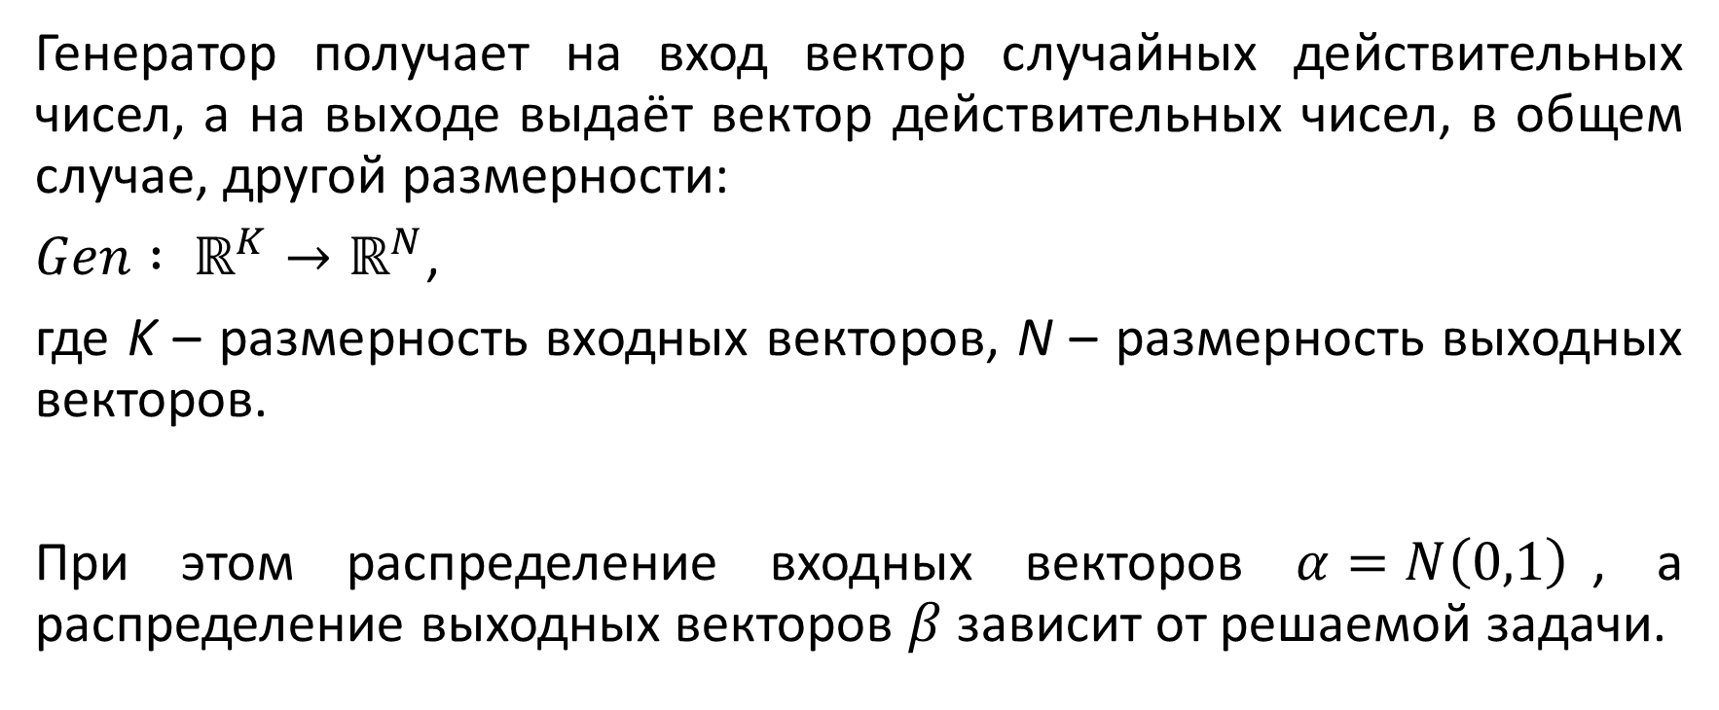
Генеративно-состязательная сеть
Генератор получает на вход вектор случайных действительных чисел, а на выходе выдаёт вектор действительных чисел, в общем случае, другой размерности:
$Gen : ℝ^{K}→ℝ^{N}$,
где K – размерность входных векторов, N – размерность выходных векторов.
При этом распределение входных векторов $α=N\left(0,1\right)$, а распределение выходных векторов $β$ зависит от решаемой задачи.

Slide 36

Генеративно-состязательная сеть
Дискриминатор получает на вход вектор действительных чисел размерности N, а на выходе формирует вероятность того, что входной вектор относится к множеству образцов S:
$D : ℝ^{N}→\left[0,1\right]$.

Slide 37
Генеративно-состязательная сеть
Цель генератора – формировать векторы, которым дискриминатор присвоит высокую вероятность принадлежности к S.
Цель дискриминатора – возвращать 1 для векторов, принадлежащих S, и 0 – для всех остальных векторов.

Slide 38
Генеративно-состязательная сеть
Генератор
Шум
Изображение
Изображение
Дискриминатор
истина / ложь
Образец

Slide 39
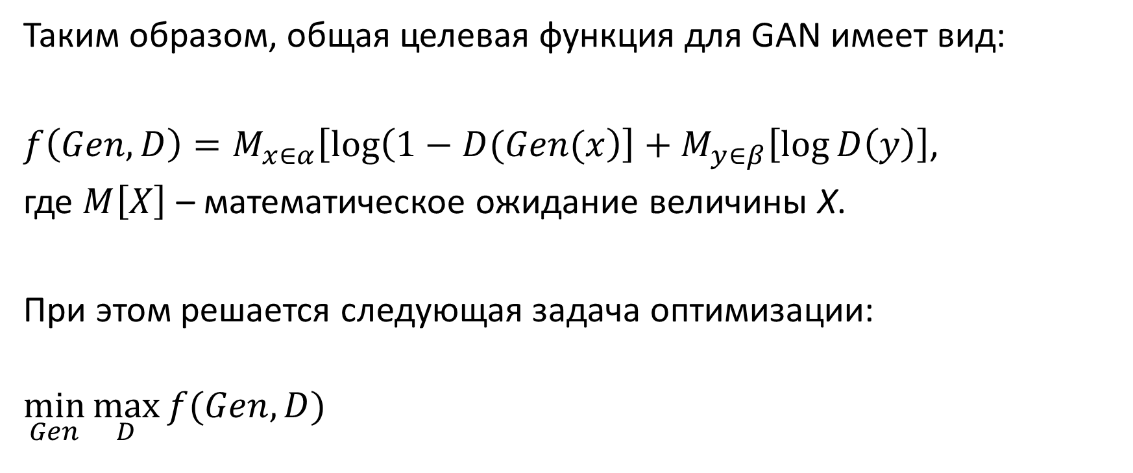
Генеративно-состязательная сеть
Таким образом, общая целевая функция для GAN имеет вид:
$f\left(Gen,D\right)=M_{x∈α}\left[\log\left(1−D(Gen(x\right)\right]+M_{y∈β}\left[\log{D\left(y\right)}\right]$,
где $M\left[X\right]$ – математическое ожидание величины X.
При этом решается следующая задача оптимизации:
$$\min_{Gen}{\max_{D}{f(Gen,D)}}$$

Slide 40
Генеративно-состязательная сеть
Решая противоположные задачи, генератор и дискриминатор могут войти в состояние равновесия так, чтобы распределение результатов работы генератора было близко к распределению , из которого сделана выборка образцов S.

Slide 41
Генеративно-состязательная сеть
Основная сфера использования GAN – это создание новых изображений на основе конечного набора образцов.
При этом алгоритм возможно настроить таким образом, что новые изображения воспринимаются человеком как принадлежащие тому же распределению, что и образцы, например – тому же классу объектов и т.д.

Slide 42
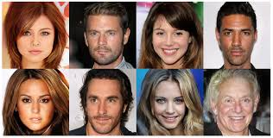
Генеративно-состязательная сеть

Slide 43
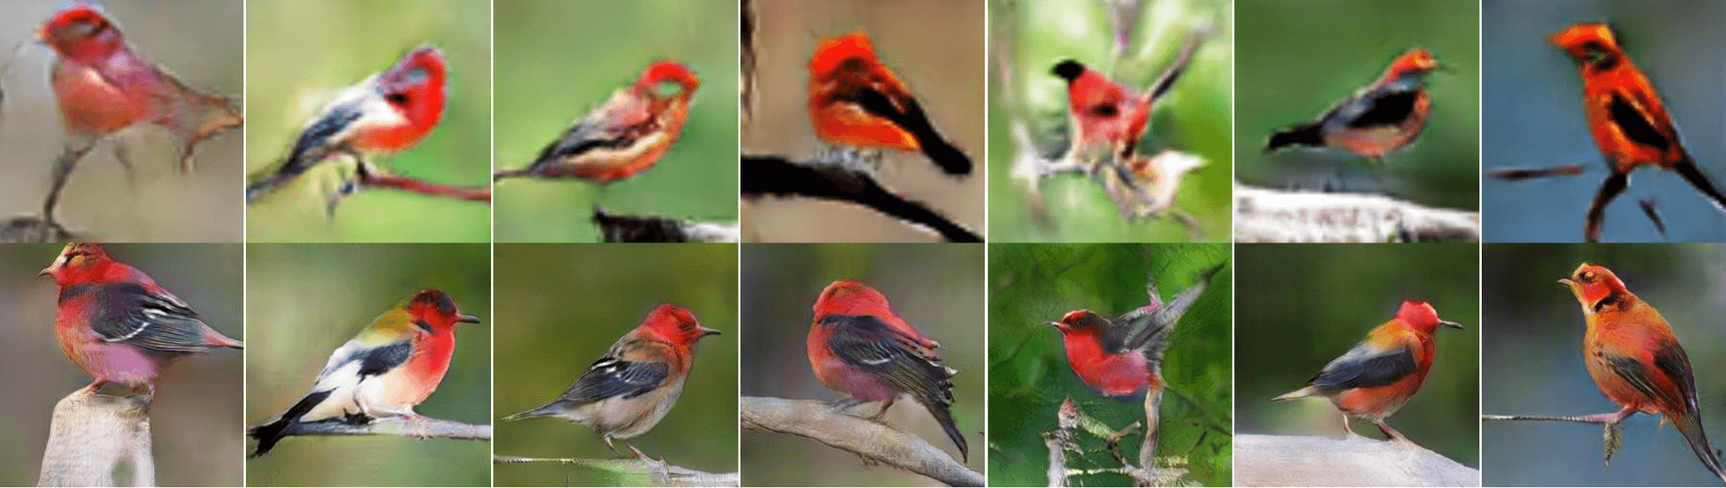
Генеративно-состязательная сеть

Slide 44
Ссылки
https://habr.com/ru/post/350918/
https://ru.qaz.wiki/wiki/Computer_vision
https://habr.com/ru/company/intel/blog/266347/
https://habr.com/ru/company/microsoft/blog/496340/

Slide 45
Спасибо за внимание

Slide 46
Контрольные вопросы
Что не относится к поиску объектов на изображении?
Детектирование объектов.
Генерация изображений.
Классификация изображений.
Сегментация изображений.

Slide 47
Контрольные вопросы
Как называется построение на изображении прямоугольника, полностью содержащего объект?
Классификация изображения.
Семантическая сегментация.
Сегментация экземпляров.
Детектирование объекта.

Slide 48
Контрольные вопросы
Что происходит при семантической сегментации изображения с двумя объектами одного класса?
Выделяется область, содержащая один из объектов.
Выделяется область, содержащая оба объекта.
Выделяется область, содержащая пересечение объектов.
Семантическая сегментация не применима в таком случае.

Slide 49
Контрольные вопросы
К какому типу задач относится распознавание CAPTCHA?
Отслеживание движущихся объектов.
Распознавание лиц.
Распознавание символов или текста.
Сегментация экземпляров.

Slide 50
Контрольные вопросы
Что не относится к задаче генерации изображений?
Удаление шума с изображения.
Преобразование набросков в фотореалистичные изображения.
Создание повторяющегося контента.
Автоматическое редактирование.

Slide 51
Контрольные вопросы
В каком формате подаются данные на вход свёрточной сети?
В виде двумерной матрицы.
В виде нескольких двумерных матриц одного размера.
В виде нескольких двумерных матриц разного размера.
В виде одномерного вектора.

Slide 52
Контрольные вопросы
В генеративно-состязательной сети что подаётся на вход генератора?
Обучающий набор образцов.
Случайные числа.
Результат работы дискриминатора.
Результат работы самого генератора.

